Slide 1
操作系统软硬件协同和面向云场景深度优化
宋卓 阿里云资深技术专家

Slide 2
目录
01
软硬件协同研发趋势
CONTENT
02
芯片联合研发和验证模式
03
操作系统云场景协同优化
04
数据中心软硬件未来机会

Slide 3

宋卓，2014 年加入阿里云，操作系统内核团队
龙蜥社区技术委员会委员，阿里云资深技术专家
CCF 系统软件、体系结构专委会执行委员
RISC-V 国际基金会 Data Center SIG vice chair
在 ASPLOS，ATC，SC，VLDB 等发表顶会论文多篇

Slide 4
1
Part One
软硬件协同研发趋势

Slide 5



M1、M2
倚天710
Graviton、Graviton2、Graviton3
2020
2022
2018
2019
2021
2021
通过软硬件协同提升性价比，通过规模化降低成本，通过深度优化改善体验

Slide 6
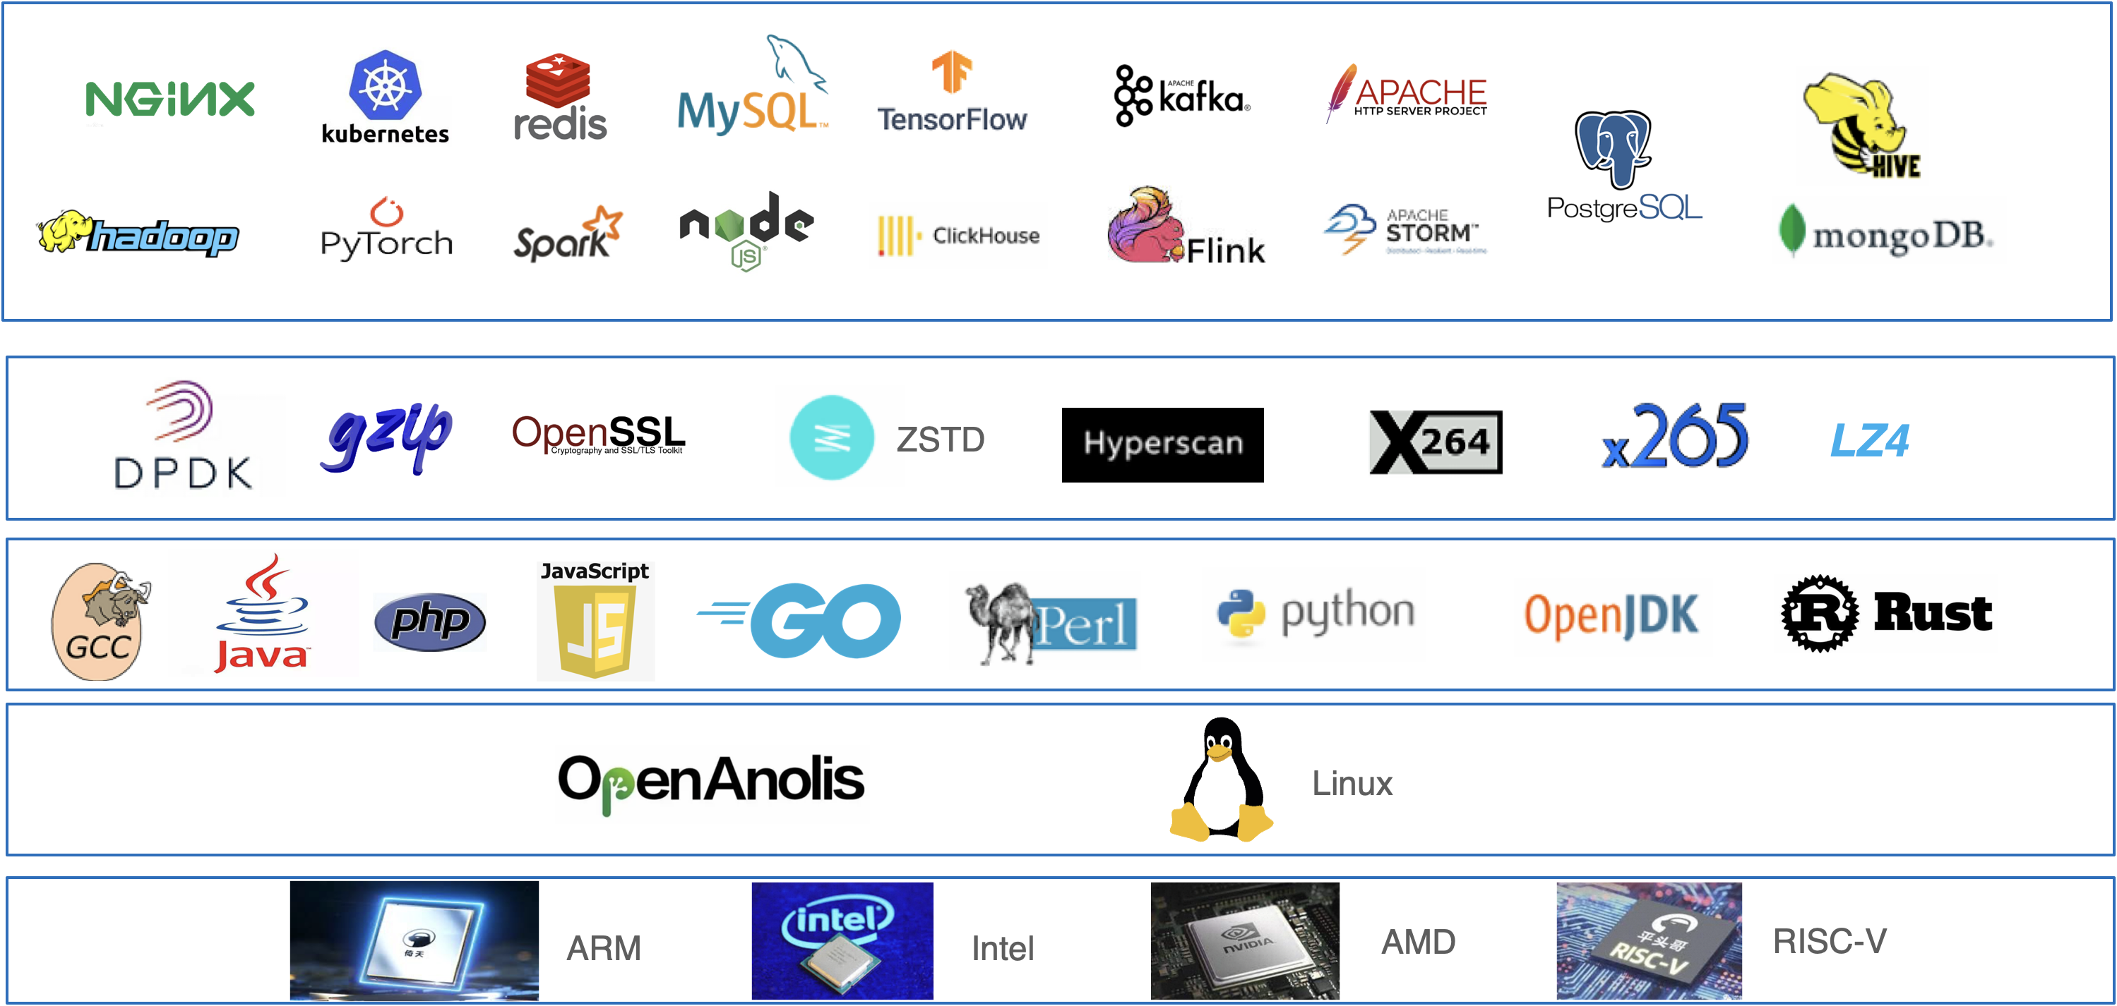
云场景和应用
释放硬件潜能，激活软件生态
基础软件
OS
一云多芯
硅前+硅后全栈研发

Slide 7
2
Part One
芯片联合研发和验证模式

Slide 8
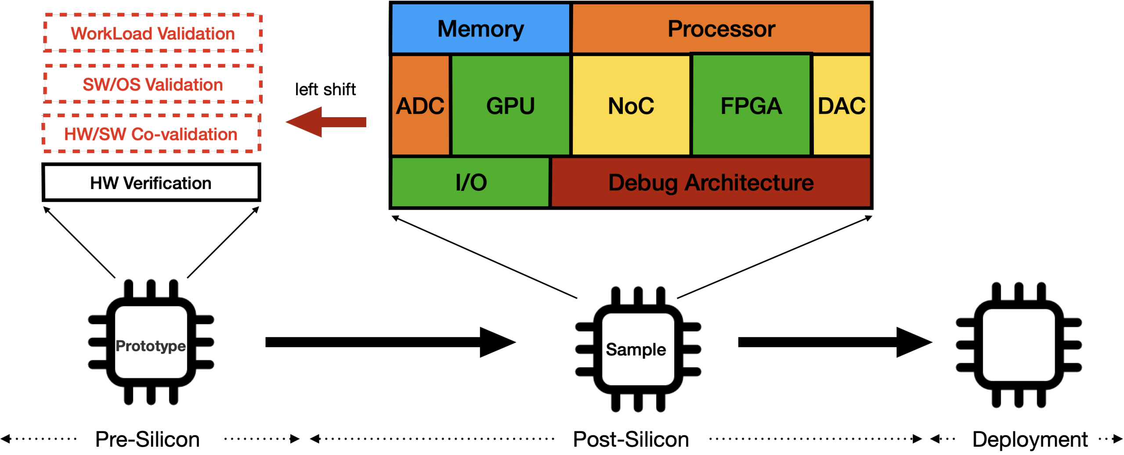
传统硬件产品研发
传统软件产品研发
产品化流程
软件联合验证加强
倚天软件产品研发
过去硬件
验证主流
需求/问题协同
软硬件协同倚天 710 产品化流程
倚天硬件产品研发
关键点 1
基础软件代码产品化前置
关键点 2
基础软件版本和仿真平台全覆盖
关键点 3
联合应用端到端验证
FPGA & EMU 原型研发验证
真实芯片研发验证
提前发现和解决软硬件稳定性和性能问题，尽可能将软件研发和验证流程前置化
倚天 710 硅前硅后一体化研发流程（阿里云+平头哥），提升研发效率和质量

Slide 9
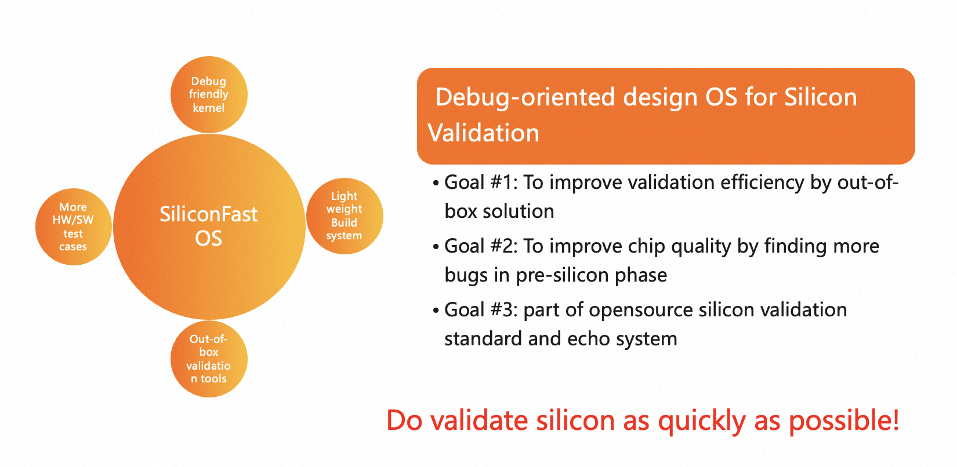
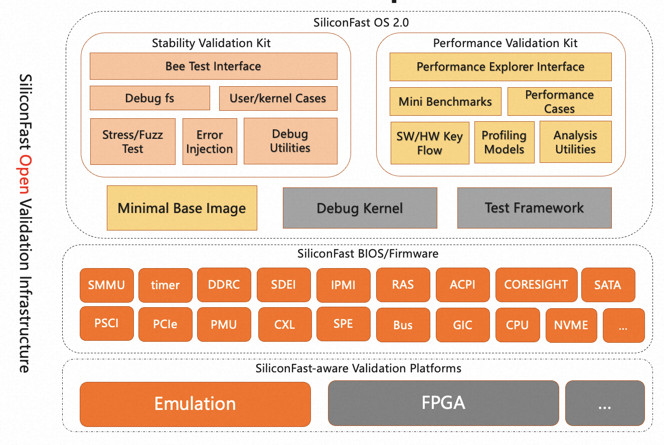
面向硅前芯片研发：全自动，高效的芯片验证系统 SiliconFast OS 2.0

Slide 10
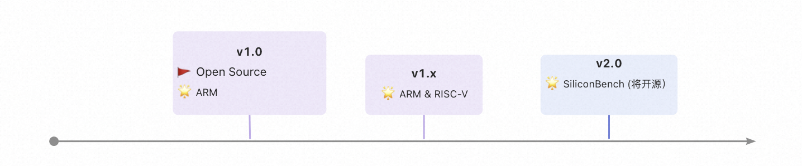
2022
2023
芯片性能评估基础设施
https://github.com/alibaba/SiliconFastOS

Slide 11
3
Part One
操作系统云场景协同优化

Slide 12
系统诊断和修复可能导致（或可能已经导致）错误的故障的能力
通常用平均故障维修时间（Mean Time To Repair）衡量
算力纵向增长
（Scale up）
负载多元化
（High complexity）
可维护性
规模横向增长
（scale out）
系统提供正确服务的能力
通常用平均故障间隔时间（Mean Time Between Failures）衡量
例如，一般硬盘的MTBF至少在30000到40000小时
竞争力
可靠性
系统在能力或性能下降的情况下，能够准备提供正确服务的能力
可用性
单点应用影响和成本损失半径
进一步放大
通常，﻿ MTTF/ （MTTR+MTTF） x100%，用“几个9”来量化
例如，99.975％，即在30天的系统运行中大约有10.8分钟的停机时间。
大规模云硬件错误
不可避免
异构计算，一云多芯
软硬件协同创新优化
对于单实例维度，公有云一个服务周期内ECS的服务可用性通常要求
不低于99.975%
Reliability
Availability
Serviceability

Slide 13
QEMU/KVM
SPDK/DPDK
…
云产品
支持虚拟机内存故障隔离
热插拔替换故障NVMe SSD
云场景
自底向上全链路协同构建
EINJ
RAS Event
EDAC
应用场景：内存故障是导致服务器非预期宕机的最大因素，单虚拟机故障导致宿主机整机宕机，影响所有租户的虚拟机
技术方案：利用ARM RAS Extension和X86 MCA硬件特性，通过内核和Hypervisor支持虚拟机内存故障隔离，区分AR/AO错误，避免整机宕机，其他租户虚拟机通过热迁移无感知
应用场景：存储节点单盘故障整机下线维修，手动删除坏盘文件，重启服务器；计算节点单盘故障整机下线维修，虚拟机手动迁移
技术方案：利用PCIe通知式热插拔，单盘故障维修替换在线完成，避免整机线下导致的同一节点上应用影响和应用迁移
Virt RAS
MEM RAS
PCIe RAS
虚拟化
vSEA
Hard Offline
AER
PME
vMCE
Soft Offline
DPC
Hotplug
OS 内核
Notification
MCA
AEST
GHES
EDR
Port Service
固件
Firmware
EINJ
HEST
ERST
BERT
ARM AEST支持Kernel First故障上报
DPC支持异构实例PCIe错误隔离
硬件
应用场景：CE错误与UE错误具有强相关性，尽可能收集每一个CE错误，用于预测UE，提前迁移虚拟机
技术方案：利用AEST支持ARM平台支持Kernel First故障上报，收集CE错误
应用场景：异构GPU实例PCIe设备多，AER错误频发，单卡故障导致整机宕机
技术方案：利用DPC隔离PCIe AER错误，避免整机宕机，将单卡故障硬件范围缩小到单个租户
CIPU/DPU
CPU
MEM
DISK
NIC
GPU
龙蜥社区 RAS 白皮书发布 https://openanolis.cn/sig/ARM_ARCH_SIG/doc/745163675087416615
完善 ARM RAS 生态，Ras-tools 支持 ARM 平台（主要贡献者）https://git.kernel.org/pub/scm/linux/kernel/git/aegl/ras-tools.git
结合云场景，芯片+BIOS+内核+虚拟化全栈针对 ARM 架构提升 RAS 能力，有效降低宕机率

Slide 14
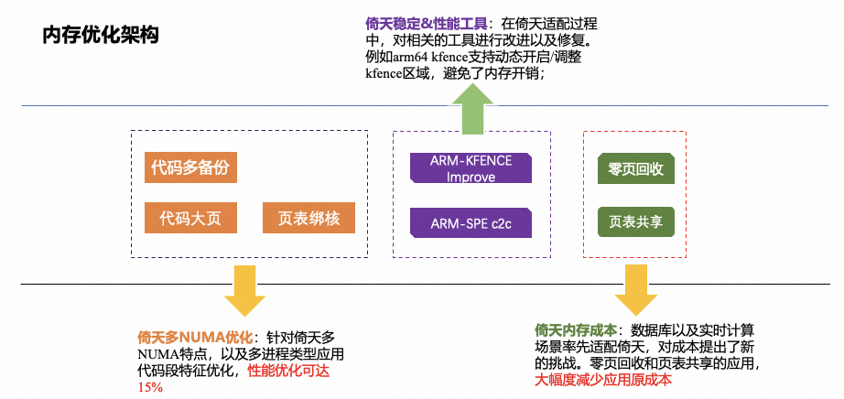
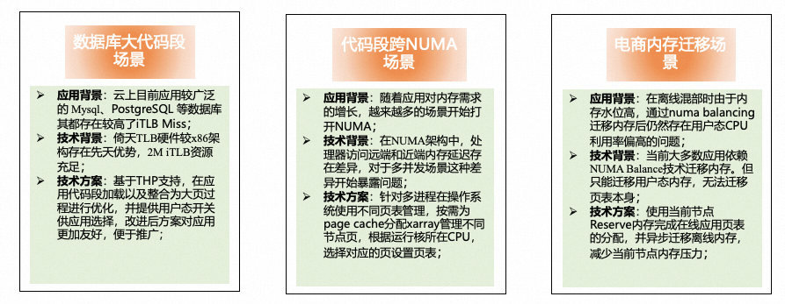
以上内核技术方案已经开源到龙蜥社区，部分已经合入 Linux upstream

Slide 15
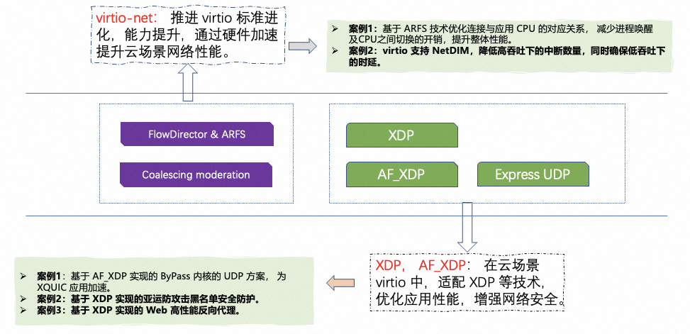
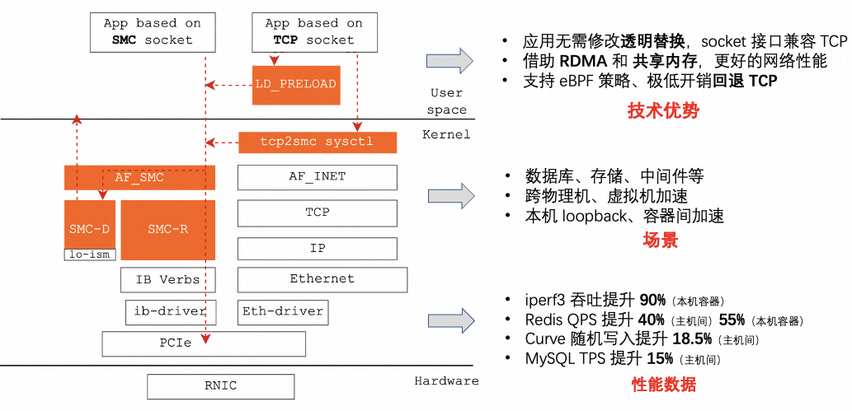
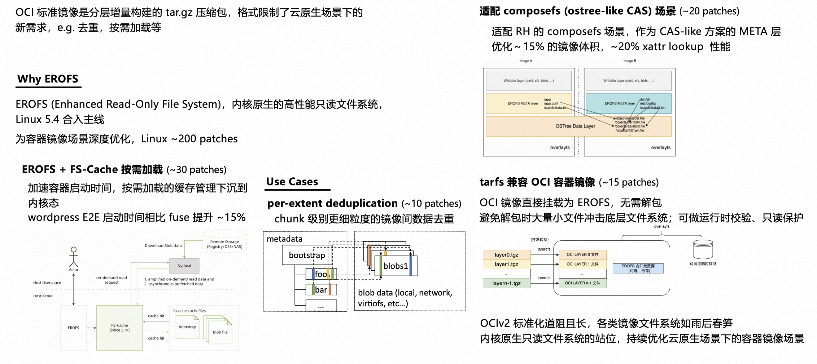
内核网络，存储结合高性能网络，云原生容器镜像场景完成全平台支持和优化，持续贡献 upstream 补丁 400+
技术写入 virtio spec，并推动了 SMC2.1 的标准化

Slide 16
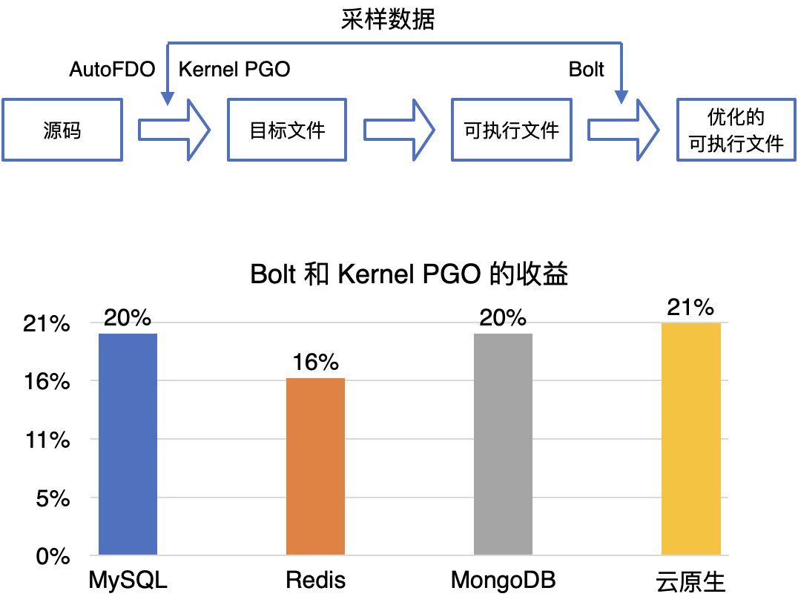
倚天软硬件协同内核优化
倚天软硬件协同编译优化
体系结构
CMC 预取：访存模式 L2 cache 优化
tlbi range：批量刷新 TLB操作
中断聚合：在网络带宽不高时，聚合中断到少量 CPU 提升数据亲和性
安全
E0PD：缓解 Meltdown 漏洞的硬件方法
Branch history 覆盖：缓解 Spectre 漏洞攻击
安全
网络
RPS/XPS：结合负载均衡及数据亲和性调整网卡队列收发包配置
TCP 小包聚合:调整 skb 释放时机
体系结构
网络
内存
代码大页：通过file THP映射代码段减少TLB entry开销
代码多备份/页表绑核：优化代码段访问 NUMA 开销
IO
16K 原子写：避免 16K 页面磁盘写 double write 开销
fast commit：根据日志中元数据反推与当前 transaction 相关的操作，优化 fsync 时延
内存
IO
调度
调度参数：根据应用特征调整进程最小 CPU 占用时间
唤醒优化：移动进程唤醒操作到空闲 wakee CPU
调度
编译
编译
PGO/BOLT：基于应用运行时信息进行编译反馈优化
通过内核，编译全面优化提升倚天平台应用端到端性能

Slide 17
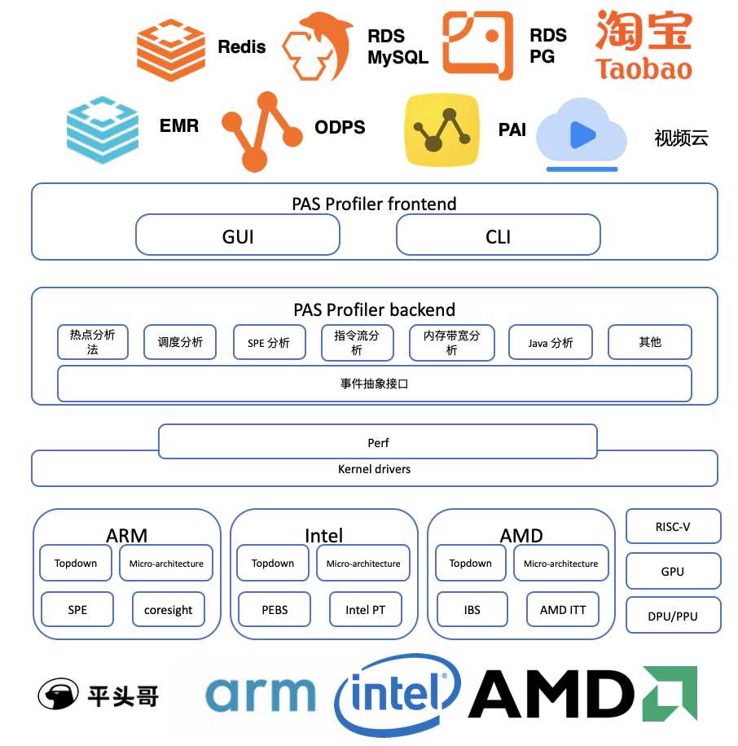
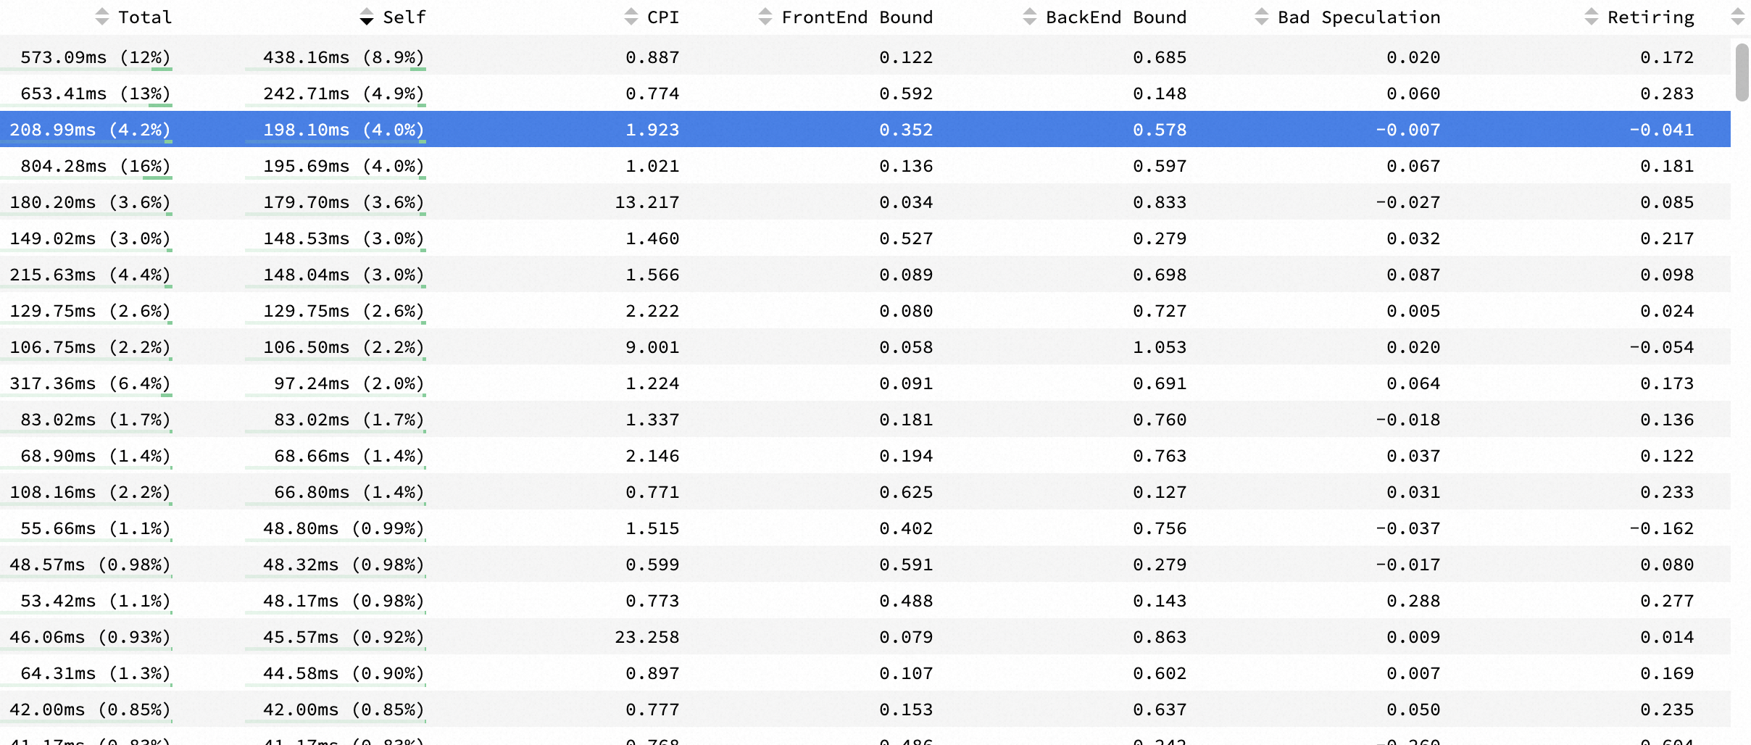
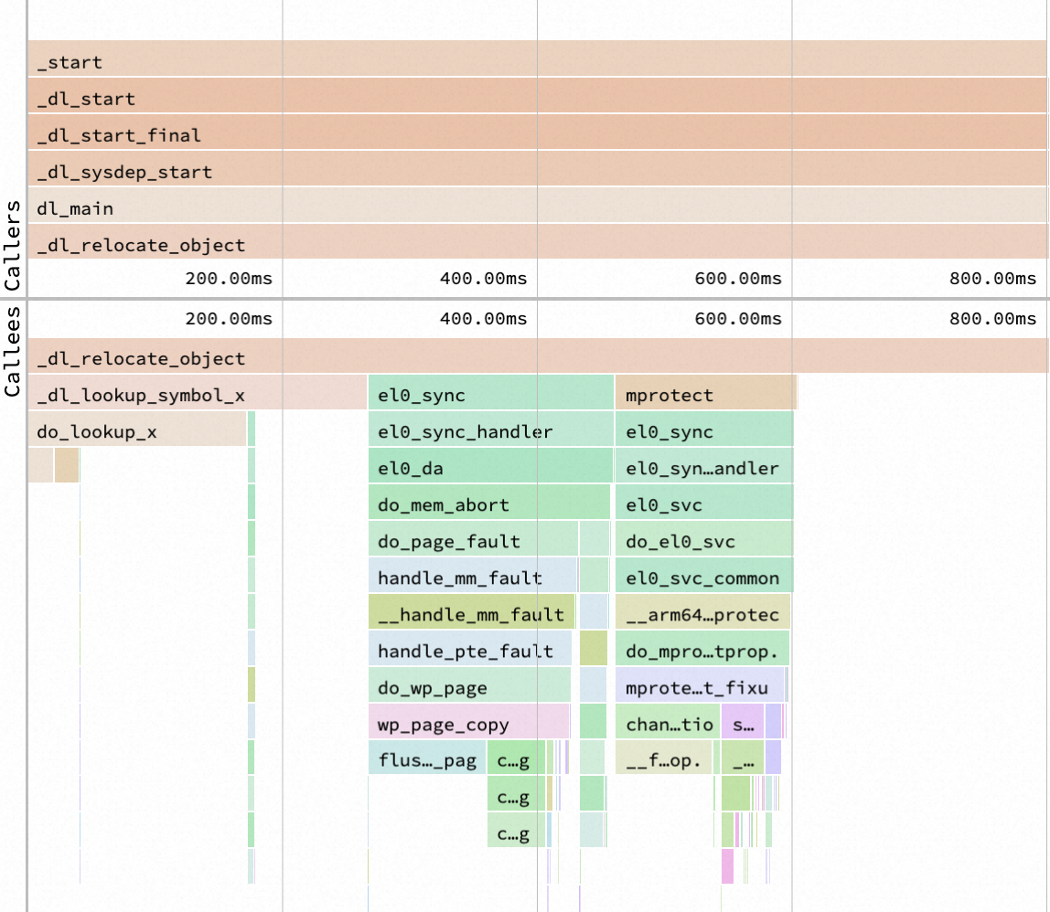
函数 Topdown
Caller/Callee Stack
体系化构建跨平台性能分析优化服务 PAS (Performance Analysis Service)，将开源，敬请期待 ☺

Slide 18
4
Part One
数据中心软硬件未来机会

Slide 19





开源软硬件协同硅前研发体系
开源性能分析和优化可视化工具体系
软硬件协同通用算力深度自研
围绕大模型的智能算力可靠性和性能优化
RISC-V 架构数据中心软硬件协同
（业界封闭，缺乏共建）
（平台和厂家 specific，半封闭）
（下一代倚天/通用 CPU)
（GPU/DPU 软硬件协同，RAS 增强+性能优化)
(面向 5 - 10 年，未来数据中心创新架构）
拥抱开源，坚持开放，促进合作

Slide 20
谢谢！

